Slide 1




Pengantar Teknologi
INFORMASI

Slide 2



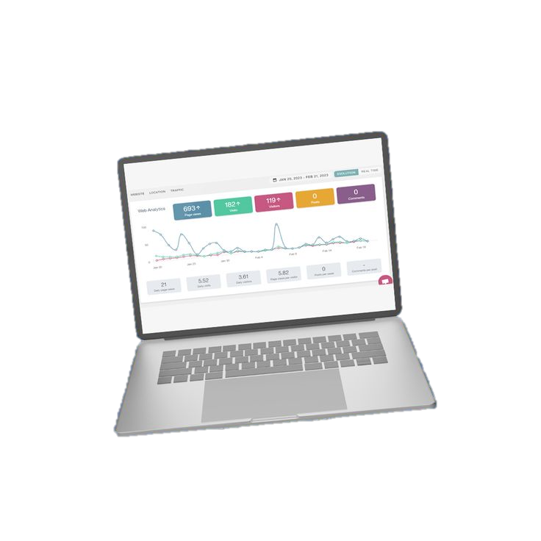
KOMPONEN
TEKNOLOGI
INFORMASI
Perangkat Lunak (Software)
Perangkat Keras (Hardware)
Perangkat Lunak (Software)
Jaringan
Data dan Informasi

Slide 3
JENIS - JENIS
JENIS - JENIS
SOFTWARE
SISTEM OPERASI
1. Untuk Desktop/Laptop :
Windows
macOS
Linux
1. Berdasarkan Jenis :
Sistem Operasi
Bahasa Pemograman
Aplikasi / Utility
2. Untuk Perangkat Mobile :
Android
IOS
HarmonyOS
1. Berdasarkan Distribusi :
• Firmware
• Freeware
• Adware
• Opensource
• Malware
• Sharewar
• Spyware
3. Untuk Perangkat Server :
Windows Server
Unix
Linux Server

Slide 4



BRAINWARE
Brainware adalah orang yang menggunakan dan mengoperasikan perangkat komputer, baik berupa hardware maupun software.
Peran brainware adalah mengatur, mengelola, dan memanfaatkan, mengembangkan fungsi sistem komputer dalam suatu organisasi atau lingkungan pekerjaan

Slide 5



JENIS BRAINWARE
1. Operator Komputer
2. Projeck Manager
3. Grafik Design
4. Programmer
5. Konsultan
6. Teknisi
7. Netter

Slide 6
THANKYOUUU

